Slide 1


Slide 2
VẬT LIỆU POLYMER
CHỦ ĐỀ 4: POLYMER
BÀI 9

Slide 3
NỘI DUNG BÀI HỌC
I. CHẤT DẺO
II. VẬT LIỆU COMPOSITE
III. TƠ
IV. CAO SU
V. KEO DÁN

Slide 4
TRẮC NGHIỆM
Câu hỏi
Dãy gồm tất cả các polymer không dùng làm chất dẻo là
A
B
PE, PVC, PPF.
PP, PS, PVC.
PVA, poly(methyl methacrylate).
D
C
D
Bông, len, tơ tằm, nylon-6,6 , capron.

Slide 5

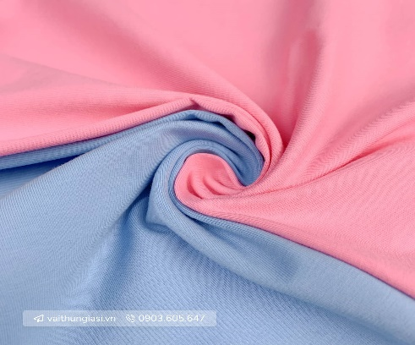
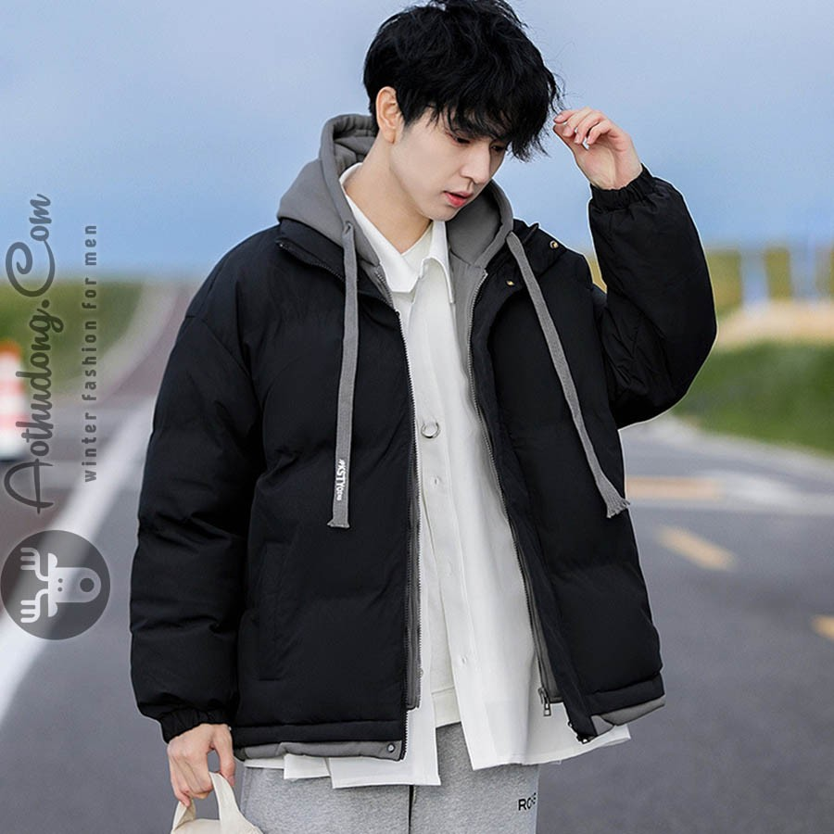
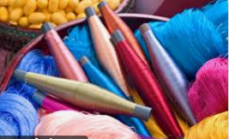
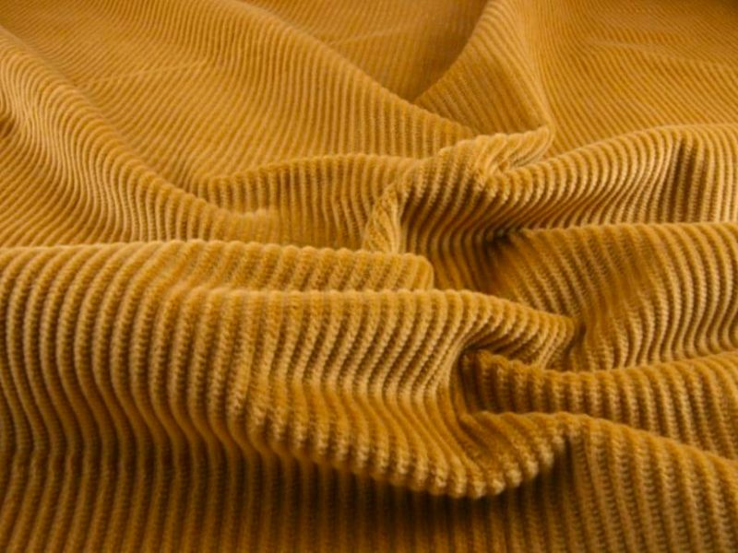
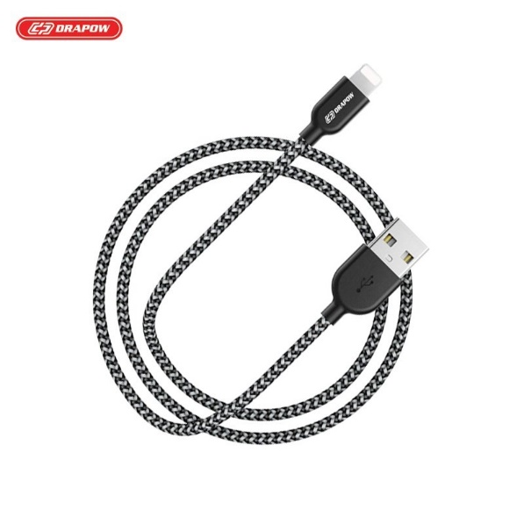
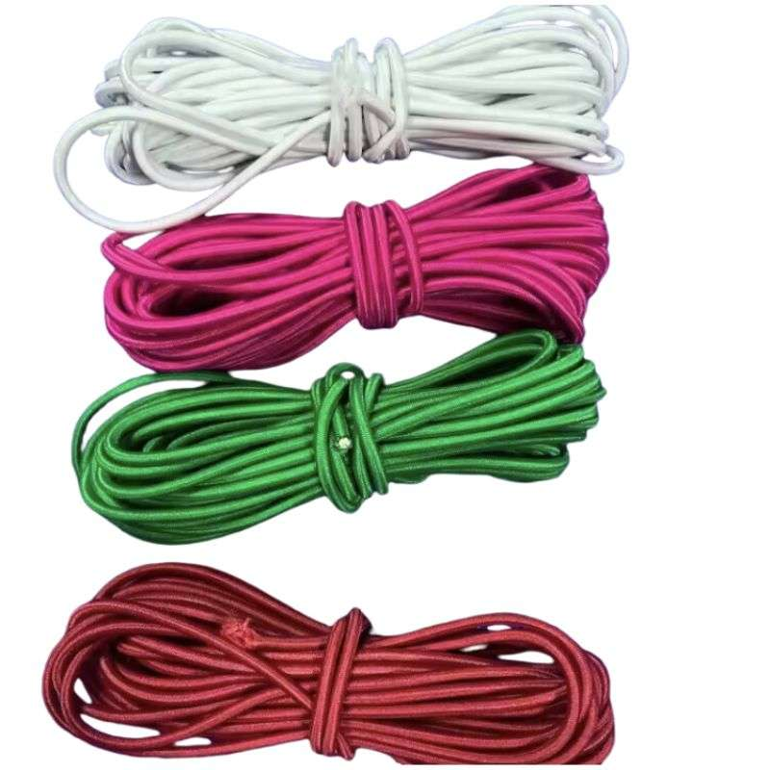
III. TƠ
Hãy kể tên một số vật dụng trong đời sống được làm bằng tơ mà em biết?

Slide 6
III. TƠ
1. Khái niệm và phân loại
a) Khái niệm:
1. Tơ được sử dụng để may quần áo, bện dây cáp, dây dù,...
a) Tơ là gì, có đặc điểm gì về cấu tạo?
b) Tính chất đặc trưng của tơ?

Slide 7
III. TƠ
1. Khái niệm và phân loại
a) Khái niệm:
- Tơ là những vật liệu polymer hình sợi dài và mảnh, gồm nhiều phân tử polymer có mạch không phân nhánh xếp song song nhau tạo nên.
- Tính chất đặc trưng: mềm, dai, không độc, tương đối bền với các dung môi thông thường và có khả năng nhuộm màu.

Slide 8
III. TƠ
1. Khái niệm và phân loại
b) Phân loại
Hãy hoàn thành nội dung trong bảng sau
Loại tơ | Nguồn gốc/ quy trình chế tạo | Ví dụ

Slide 9
III. TƠ
1. Khái niệm và phân loại
b) Phân loại
Loại tơ | Nguồn gốc/ quy trình chế tạo | Ví dụ
Tơ tự nhiên | là tơ có sẵn trong tự nhiên | như tơ tằm, sợi lanh, len từ lông động vật,…
Tơ tổng hợp | là tơ được chế tạo từ polymer tổng hợp | như polyamide (nylon, capron,…)
Tơ bán tổng hợp | tơ thiên nhiên nhưng được chế biến thêm bằng phương pháp hóa học | như tơ visco, tơ cellulose acetate,…

Slide 10
III. TƠ
2 . Một số loại tơ thường gặp
a) Tơ tự nhiên
Hãy hoàn thành nội dung trong bảng sau
Loại tơ | Nguồn gốc và thành phần chính | Tính chất - Ứng dụng

Slide 11
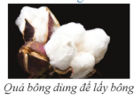


III. TƠ
2. Một số loại tơ thường gặp
a) Tơ tự nhiên
Loại tơ | Nguồn gốc và thành phần chính | Tính chất
Bông
Quả cây bông
Thành phần chính là cellulose.
Khả năng thấm nước rất cao; có khả năng dính bẩn, thân thiện với da người
Lông một số loài động vật như cừu, dê, lạc đà...
Thành phần chính là protein.
Len
Nhẹ và giữ ấm tốt.
Tơ tằm
Tơ tằm.
Thành phần chính là protein.
Thoáng, nhẹ, hấp thụ nhiệt kém, ít bám bụi, bề mặt mịn.

Slide 12
III. TƠ
2. Một số loại tơ thường gặp
a) Tơ tự nhiên
Loại tơ | Tính chất | Ứng dụng
Khả năng thấm nước rất cao;
có khả năng dính bẩn, thân thiện với da người
Dệt vải (vải cotton) trong may mặc.
Bông
Dệt áo len, áo choàng, khăn len,...
Len
Nhẹ và giữ ấm tốt.
Tơ tằm
Thoáng, nhẹ, hấp thụ nhiệt kém, ít bám bụi, bề mặt mịn.
Dệt vải may trang phục mùa hè

Slide 13
III. TƠ
2 . Một số loại tơ thường gặp
b) Tơ tổng hợp và bán tổng hợp
Hãy hoàn thành nội dung trong bảng sau
Loại tơ | Cấu tạo polymer | Tính chất - Ứng dụng

Slide 14


III. TƠ
2. Một số loại tơ thường gặp
b) Tơ tổng hợp và tơ bán tổng hợp
LOẠI TƠ | THÀNH PHẦN CẤU TẠO | TÍNH CHẤT
Tơ Nylon-6,6
loại tơ polyamide
Dai, bền, bóng mượt, ít thấm nước, kém bền với nhiệt, acid
Tơ Capron
loại tơ polyamide
Dai, bền, đàn hồi, ít thấm nước, kém bền với nhiệt, acid
Tơ Nitron (Olon)
loại tơ polyvinylic
Dai, bền với nhiệt, giữ nhiệt tốt
Tơ Visco
Cellulose đã được xử lí hóa chất
Dai, bền, thấm mồ hôi, thoáng khí
Tơ Cellulose Acetate
Cellulose diacetate
Cách nhiệt tốt
Cellulose triacetate

Slide 15
III. TƠ
2. Một số loại tơ thường gặp
b) Tơ tổng hợp và tơ bán tổng hợp
LOẠI TƠ | TÍNH CHẤT | ỨNG DỤNG
Tơ Nylon-6,6
Dai, bền, bóng mượt, ít thấm nước, kém bền với nhiệt, acid, base
Dệt vải may mặc, vải lót lốp xe, bít tất, dây cáp, dây dù, đan lưới,…
Tơ Capron
Dai, bền, đàn hồi, ít thấm nước, kém bền với nhiệt, acid, base
Dệt vải may mặc, làm võng, chỉ khâu, lưới bắt cá, dây thừng…
Tơ Nitron (Olon)
Dệt vải may áo ấm, bện len đan áo chống rét,…
Dai, bền với nhiệt, giữ nhiệt tốt
Tơ Visco
Dai, bền, thấm mồ hôi, thoáng khí
Dệt vải may quần áo mùa hè
Tơ Cellulose Acetate
Cách nhiệt tốt
Làm vải may áo ấm, dệt với len,…

Slide 16
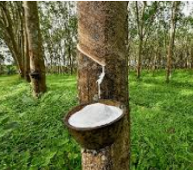
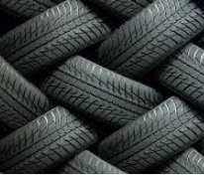
IV. CAO SU
1. Khái niệm
- Cao su là vật liệu polymer có đặc điểm gì?
- Phân loại: Cao su có những loại nào?

Slide 17
IV. CAO SU
1. Khái niệm
- Cao su là vật liệu polymer có tính đàn hồi.
- Phân loại: Cao su thiên nhiên và cao su tổng hợp
Khai thác cao su thiên nhiên
Cao su tổng hợp

Slide 18
LUYỆN TẬP
Câu 1
Loại tơ nào sau đây là tơ thiên nhiên ?
B
A
B
Tơ nylon-6,6.
Bông, Len lông cừu.
C
D
Tơ capron
Tơ visco, cellulose acetate

Slide 19
LUYỆN TẬP
Câu 2
Tơ nào sau đây là loại tơ bán tổng hợp ?
A
B
Tơ nylon-6,6.
Tơ lapsan.
D
C
D
Tơ capron
Tơ visco, cellulose acetate

Slide 20
LUYỆN TẬP
Cellulose triacetate là polymer được sử dụng để sản xuất tơ nhân tạo có cấu tạo như sau: [C6H7O2(OCOCH3)3]n . Một mạch cellulose triacetate có phân tử khối 345600 chứa bao nhiêu mắt xích ?
Câu 3
A
B
600.
2400
C
D
C
1200
1800

Slide 21
LUYỆN TẬP
Câu 4
Loại cao su không thuộc cao su tự nhiên hay tổng hợp là
A
B
Caosu buna-S.
Caosu buna.
C
D
C
Caosu Isoprene.
Caosu lưu hóa

Slide 22
VẬN DỤNG
1. Thiết kế poster về nghề trồng dâu, nuôi tằm
Học sinh tìm kiếm thông tin về nghề trồng dâu, nuôi tằm, các giai đoạn phát triển của con tằm, các câu ca dao, tục ngữ liên quan (nuôi tằm ăn cơm đứng, như tằm ăn rỗi,…).
2. Thiết kế poster về nghề trồng bông
Học sinh tìm kiếm thông tin về nghề trồng bông, các giai đoạn phát triển của cây bông, quá trình chế biến bông, các câu ca dao, tục ngữ liên quan

Slide 23
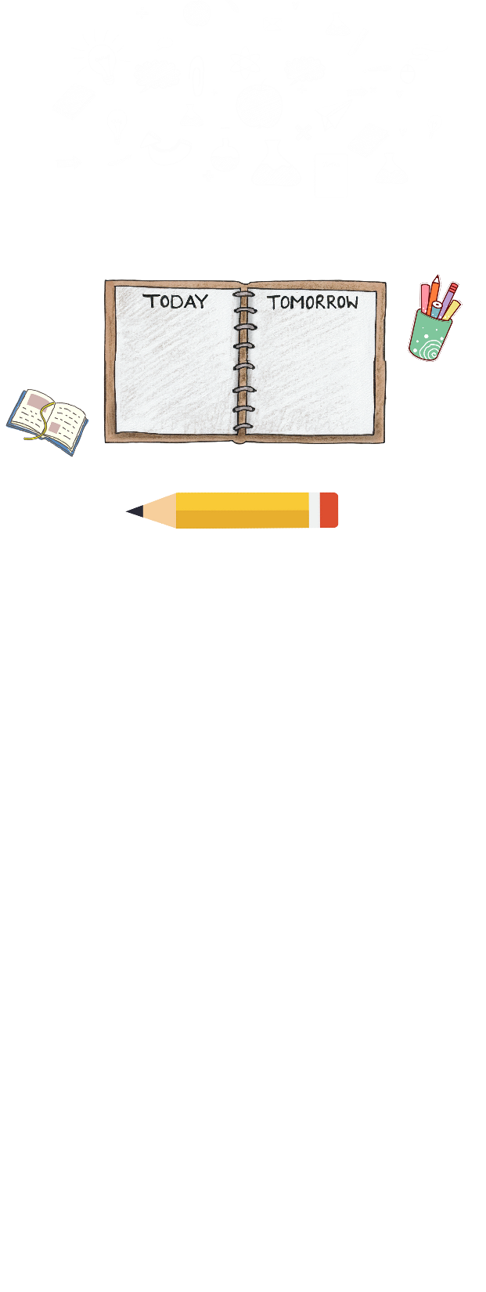

Thank you

